Slide 1
PYTHON

Slide 2
Lenguajes de programación

Slide 3
clasificación
TIPADO FUERTE
Las operaciones con variables son dependientes del tipo de dato
Python, Java,…
TIPADO DEBIL
Conversiones automáticas de tipo
Visual Basic, C,…

Slide 4
clasificación
TIPADO DINÁMICO
Su tipo de dato puede cambiar.
El valor esta sujeto a su tipo de dato
TIPADO ESTÁTICO
Se sabe el tipo de dato de las variables.
La variable esta sujeta a su tipo de dato

Slide 5
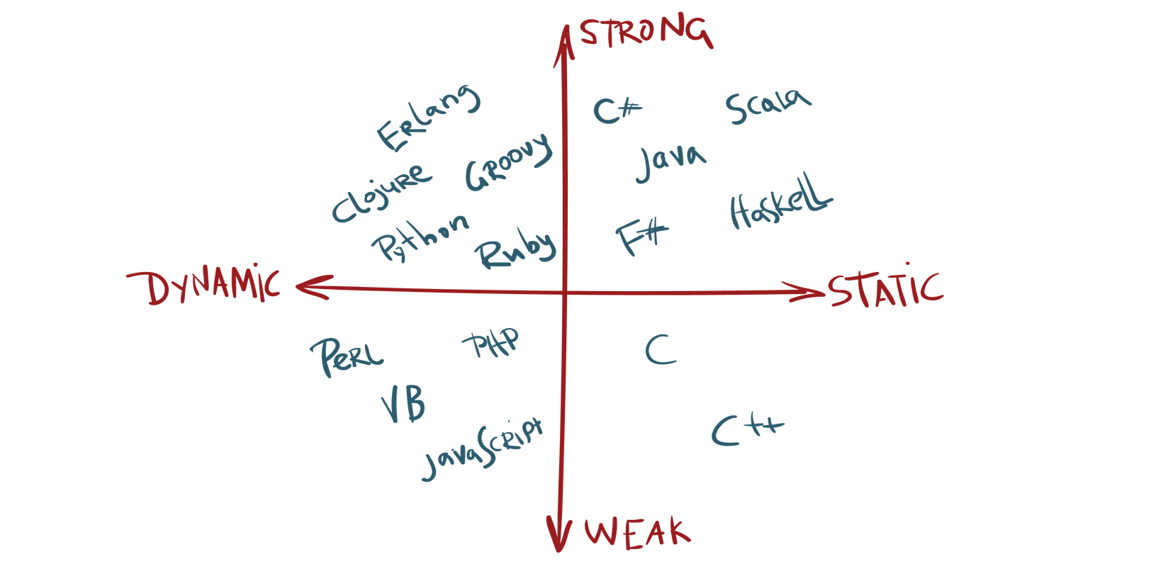

Slide 6
Etapas de un programa
Tiempo de compilación
Tiempo de ejecución

Slide 7
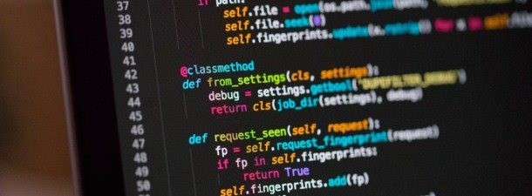
SINTAXIS

